Slide 1
Deductor Data Quality – очистка персональных данных

Slide 2
Качество персональных данных

Slide 3
Состояние проблемы
Качество
Пропуски
Опечатки
Фиктивные данные
Перепутанные поля ввода
Дубли

Slide 4
Типичная ситуация
Поле | Значение | Ошибка
Имя | Cергей | Первая буква - латинская
Фамилия | Петрович | Неверное поле
Страна | Лимония | Нет такой страны
Город | Мсква | Опечатка
Телефон | 0000000 | Фиктивный номер
E-mail | 1@siteforspam.com | Нет такого домена
Адрес | Новые Васюки 10 | Нет адреса
Паспорт | АБВГДЕЖЗ | Не стандарт

Slide 5
Издержки бизнеса
Бесполезный адресный маркетинг
Потерянные контакты
Отток клиентов
Искажённая отчётность
Неверные решения

Slide 6
Решение: Deductor Data Quality

Slide 7
Описание
Deductor Data Quality – готовое решение для задачи повышения качества персональных данных:
Оценка достоверности
Очистка и систематизация
Обогащение
Дедупликация

Slide 8
Схема работы
Разбить на составные части
Проверить каждый элемент
Если возможно, исправить ошибки
Обогатить данные
Собрать из частей результат
Оценить качество

Slide 9
ФИО: пример работы
Разбить на составные части:
Из ФИО выделить фамилию, имя, отчество
Проверить каждый элемент
Недопустимые символы
Нет в справочниках
Опечатки
Оценить качество
Просуммировать вес каждой ошибки
Исправить ошибки
Исправить опечатки
Привести к одному алфавиту
Переставить спутанные поля
Получить итоговый коэффициент доверия
Обогатить данные
Заменить уменьшительные имена полными
Определить пол
Собрать из частей результат
Собрать все элементы в ФИО по шаблону
Сформировать результирующую запись

Slide 10
Данные: Фамилия, имя, отчество
Выделение фамилии, имени, отчества
Проверка по справочникам с учетом ошибок
Восстановление имени по сокращениям
Определение пола

Slide 11
Данные: Телефон
Выделение нескольких телефонов из одного поля
Выделение добавочных номеров
Приведение к стандарту
Определение городской/мобильный
Определение оператора
Определение страны, города

Slide 12
Данные: E-mail
Соответствие стандарту
Выделение фамилии, имени, телефона, года рождения
Регистрационные данные домена
IP-адрес, существование и работоспособность домена
Размещение сайта: страна, город, географические координаты

Slide 13
Данные: Удостоверения личности
Типы документов:
Паспорт
Водительское удостоверение,
Военный билет/удостоверение личности военнослужащего
Паспорт моряка
Распознавание типа документа, страны, региона выдачи
Страны: Россия, Украина, Белоруссия, СССР
Исправление опечаток, проверка диапазонов
Приведение к единому формату

Slide 14
Данные: Адрес
Разбиение на элементы
Проверка по справочникам с учетом ошибок
Проверка по КЛАДР, ФИАС
Восстановление индекса, кода КЛАДР, ОКАТО

Slide 15
Дедупликация
Настройка стратегий дедупликации на базе комбинации элементов
Дедупликация входного набора и всей базы персональных данных
Формирование «золотой записи»
Обогащение данных о клиенте из разных источников

Slide 16
Следствия применения
Мастер данные
Формирование наиболее достоверных персональных данных
Использование «золотой записи» о клиенте во всех системах компании
Кросс-проверки
Повышение доверия к информации
Актуализация данных
Обогащение данных

Slide 17
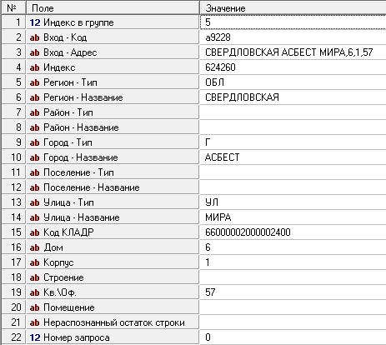
Пример работы
Определен почтовый индекс
Было
Стало
Определен тип населённого пункта
Код КЛАДР
Выделен номер квартиры

Slide 18
Выгоды

Slide 19
Режим использования
Услуга: разовая или регулярная очистка
Приложение: пакетная очистка
On-Site: внутренний веб-сервис
On-Demand: облачный веб-сервис

Slide 20
Готовая логика
Не надо ничего настраивать, логика очистки встроена в веб-сервис
Deductor Data Quality- веб-сервис
Грязные данные
Чистые, обогащенные данные

Slide 21
Гарантированное качество
Система учета
Все неразобранные данные
Техподдержка
Deductor Data Quality- веб-сервис
Изменения логики + дополненные справочники

Slide 22
Готовые справочники
Сущность | Кол-во
Доменных регионов | 1 000
Имена (кириллица) | 16 000
Фамилии (кириллица) | 320 000
Имена (латиница) | 20 000
Фамилии (латиница) | 25 000
Операторы связи/регионы | 160 000

Slide 23
Срок внедрения
Первый результат за
1 день

Slide 24
Защита персональных данных

Slide 25
Определения закона 152-ФЗ
Персональные данные - любая информация, относящаяся к прямо или косвенно определенному или определяемому физическому лицу (субъекту персональных данных).
Обезличивание персональных данных – действия, в результате которых становится невозможным без использования дополнительной информации определить принадлежность персональных данных конкретному субъекту персональных данных.
Статья 3, Федеральный закон РФ "О персональных данных" (152-ФЗ)

Slide 26
Режим использования
Не требуется обезличивание
Услуга
Приложение
On-Site
Требуется обезличивание
On-Demand
Данные покидают пределы компании

Slide 27
Обезличивание данных
Фрагмент
ID
Код 1
ФИО
Шифр
Код 1
ФИО
Deductor Data Quality- облачный веб-сервис
Анкета
ID
ФИО
Телефон
E-mail
Адрес
Паспорт
Фрагмент
ID
Код 2
Телефон
Шифр
Код 2
Телефон
Фрагмент
ID
Код 3
Адрес
Шифр
Код 3
Адрес

Slide 28
Проблема дедупликации
После деперсонификации невозможно реализовать дедупликацию, т.к. необходим доступ всему объему данных.
Дедубликацию рекомендуется производить внутри компании.

Slide 29
Пошаговая демонстрация

Slide 30
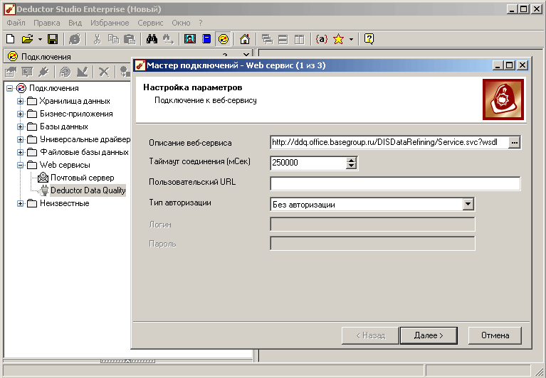
Шаг 1: Настроить подключение

Slide 31
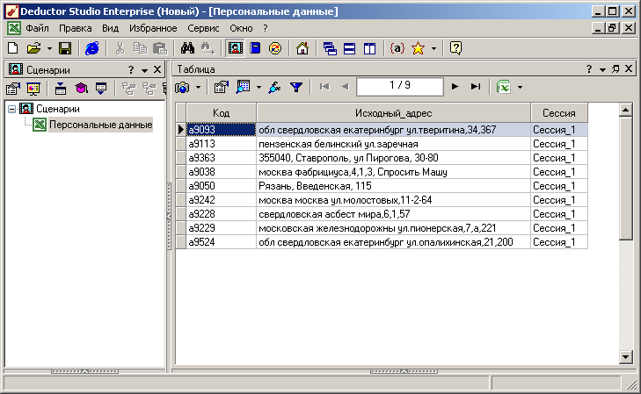
Шаг 2: Получить данные
Импортируем данные из любого источника

Slide 32
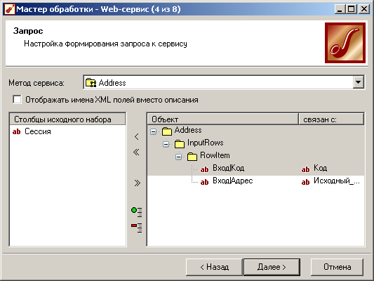
Шаг 3: Настроить запрос
Настраиваем соответствие полей таблицы и сервиса

Slide 33
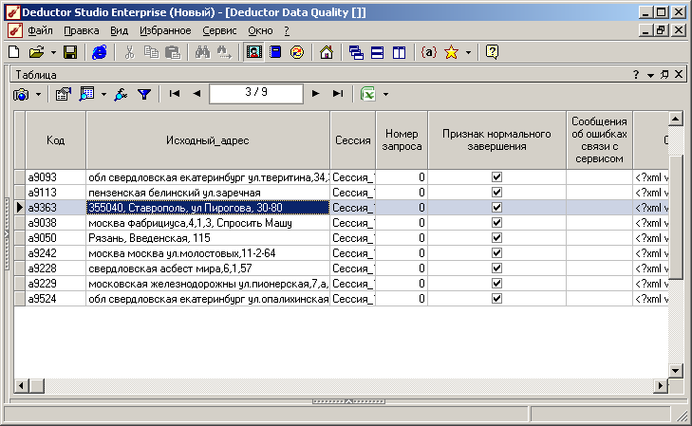
Шаг 4: Получить ответ
Признак удачной обработки

Slide 34
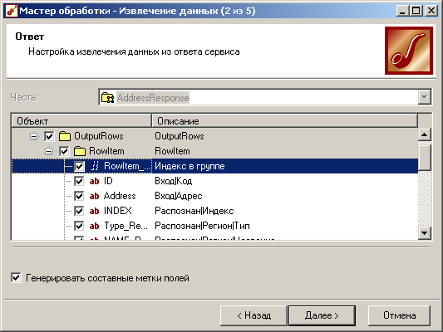
Шаг 5: Разобрать ответ
Выбираем интересующие атрибуты результата

Slide 35
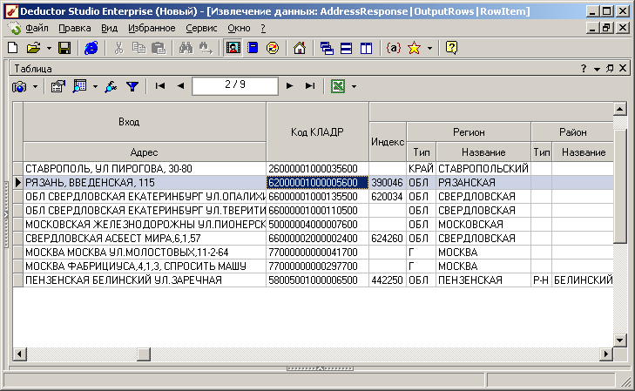
Шаг 6: Получить результат
Исходные «грязные» данные
Очищенные, стандартизированные и обогащённые данные

Slide 36
basegroup.ru

